Slide 1











Chủ đề 3: Mái trường mến yêu
Bài 5:
Bài 5
Bài 5
Bác trống trường (Tiết 3, 4)
Bác trống trương (Tiết 3, 4)
Notes:
更多模板请关注：https://haosc.taobao.com

Slide 2


1
Khởi động

Slide 3
Bác trống trường
Tôi là trống trường. Thân hình tôi đẫy đà, nước da nâu bóng. Học trò thường gọi tôi là bác trống. Có lẽ vì các cháu thấy tôi ở trường lâu lắm rồi. Chính tôi cũng không biết mình đến đây từ bao giờ.
Hằng ngày, tôi giúp học trò ra vào lớp đúng giờ. Ngày khai trường, tiếng của tôi dõng dạc “tùng… tùng… tùng…”, báo hiệu một năm học mới.
Bây giờ có thêm anh chuông điện, thỉnh thoảng cũng “reng… reng…reng…” báo giờ học. Nhưng tôi vẫn là người bạn thân thiết của các cô cậu học trò.
(Huy Bình)

Slide 4
5
Chọn từ ngữ

Slide 5
5.Chọn từ ngữ để hoàn thiện câu và viết câu vào vở
trống trường báo hiệu
ngày khai trường
Năm nào cũng vậy, chúng em háo hức
chờ đón .
(…)

Slide 6
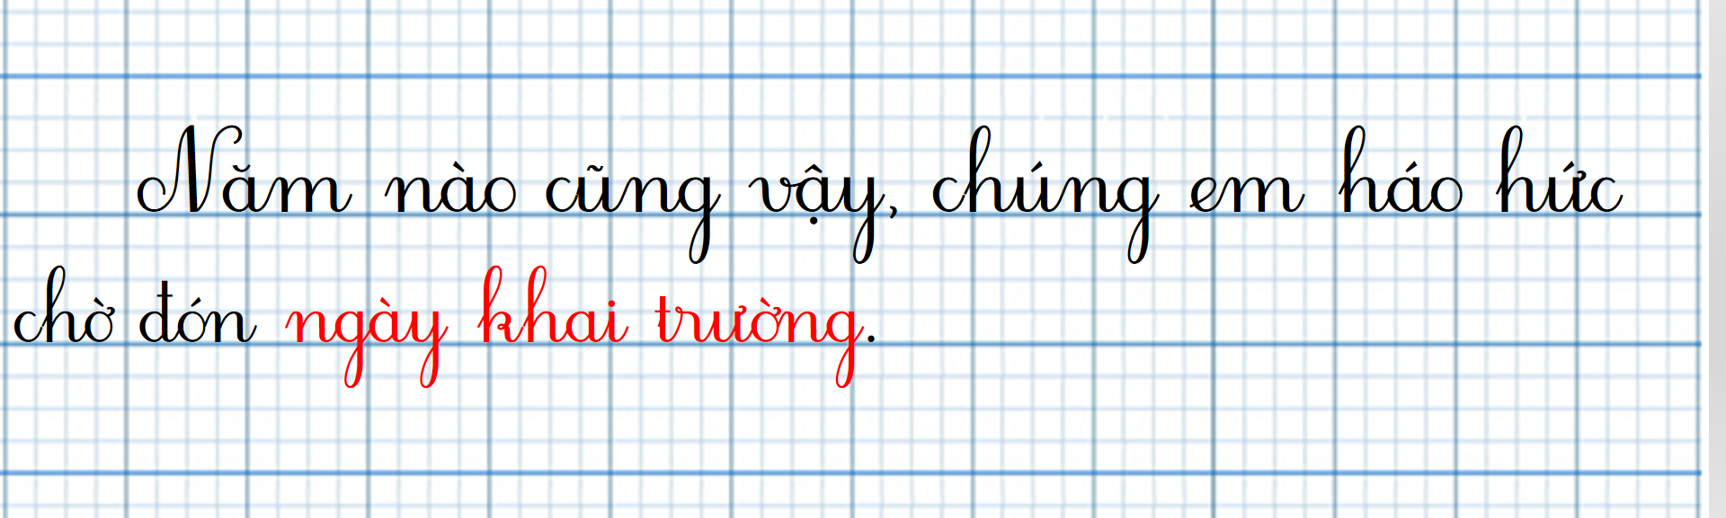
5.Chọn từ ngữ để hoàn thiện câu và viết câu vào vở
trống trường báo hiệu

Slide 7
6
Luyện nói
theo tranh

Slide 8
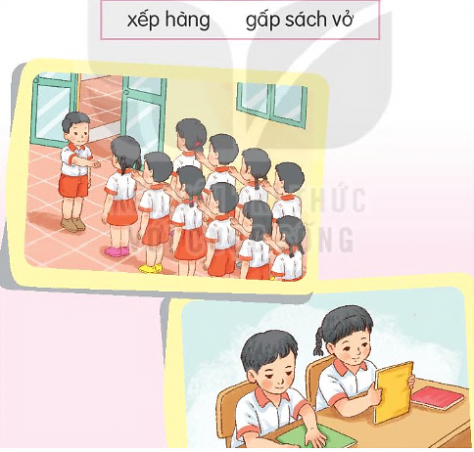
Quan sát tranh và dùng từ ngữ để nói theo tranh
xếp hàng
gấp sách vở

Slide 9
7
Nghe viết

Slide 10
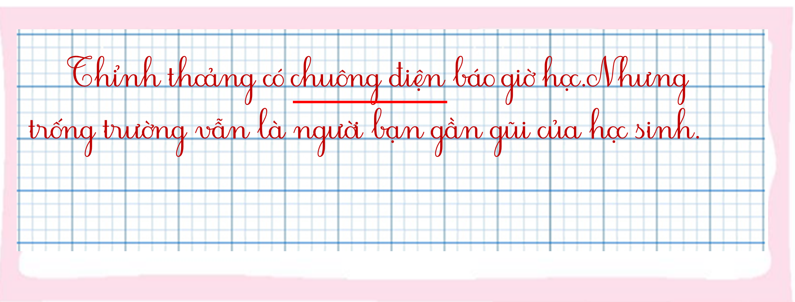
Nghe viết

Slide 11


Slide 12
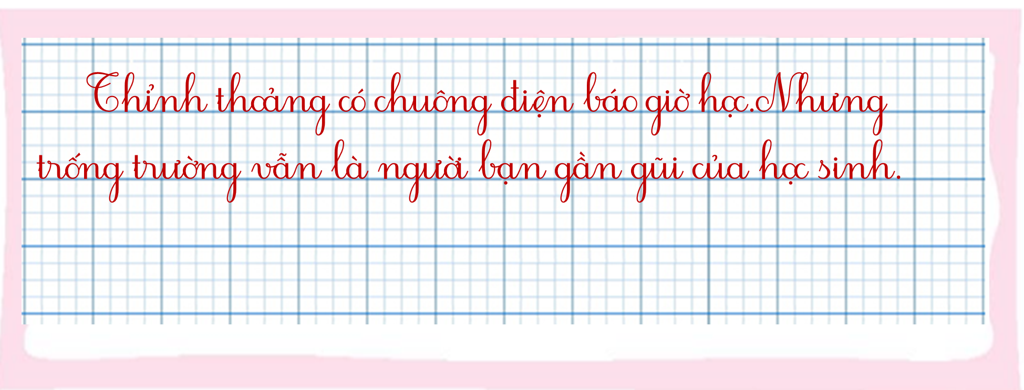
Soát lỗi

Slide 13
8
Tìm từ ngữ

Slide 14
Ôn lại các vần trong bài:
ang
an
au
ao

Slide 15
So sánh các vần có gì giống và khác nhau?
a
ang
a
an
a
au
ao
a

Slide 16
Tìm trong hoặc ngoài bài đọc Bác trống trường từ ngữ có chứa vần ang, an, au, ao.

Slide 17
Tìm trong bài đọc Bác trống trường từ ngữ có chứa vần an, ao.

Slide 18
vần an
Bác trống trường
Tôi là trống trường. Thân hình tôi đẫy đà, nước da nâu bóng. Học trò thường gọi tôi là bác trống. Có lẽ vì các cháu thấy tôi ở trường lâu lắm rồi. Chính tôi cũng không biết mình đến đây từ bao giờ.
Hằng ngày, tôi giúp học trò ra vào lớp đúng giờ. Ngày khai trường, tiếng của tôi dõng dạc “tùng… tùng… tùng…”, báo hiệu một năm học mới.
Bây giờ có thêm anh chuông điện, thỉnh thoảng cũng “reng… reng…reng…” báo giờ học. Nhưng tôi vẫn là người bạn thân thiết của các cô cậu học trò.

Slide 19
vần ao
Bác trống trường
Tôi là trống trường. Thân hình tôi đẫy đà, nước da nâu bóng. Học trò thường gọi tôi là bác trống. Có lẽ vì các cháu thấy tôi ở trường lâu lắm rồi. Chính tôi cũng không biết mình đến đây từ bao giờ.
Hằng ngày, tôi giúp học trò ra vào lớp đúng giờ. Ngày khai trường, tiếng của tôi dõng dạc “tùng… tùng… tùng…”, báo hiệu một năm học mới.
Bây giờ có thêm anh chuông điện, thỉnh thoảng cũng “reng… reng…reng…” báo giờ học. Nhưng tôi vẫn là người bạn thân thiết của các cô cậu học trò.

Slide 20
Tìm ngoài bài đọc Bác trống trường từ ngữ có chứa vần ang, au.
ang: lang thang, khoai lang, chói chang, cây bàng, nàng tiên, dịu dàng, …..
au: cây cau, con cháu, châu báu, con tàu, háu ăn, bút màu,…..

Slide 21
9
Đọc và giải câu đố

Slide 22
Đọc và giải câu đố
Ở lớp em mặc áo đen, xanh
Với anh phấn trắng đã thành bạn thân
(Là cái gì?)
Bảng lớp
“Reng…reng” là tiếng của tôi
Ra chơi, vào học, tôi thường báo ngay
(Là cái gì?)
Chuông điện

Slide 23
Thân bằng gỗ
Mặt bằng da
Hễ động đến
Là kêu la
Gọi bạn tới
Tiễn bạn về
Đứng đầu hè
Cho người đánh (Là cái gì?)
Trống trường

Slide 24
Hai đầu, một mặt, bốn chân
Các bạn trò nhỏ kết thân hàng ngày.
(Là cái gì?)
Bàn ghế

Slide 25

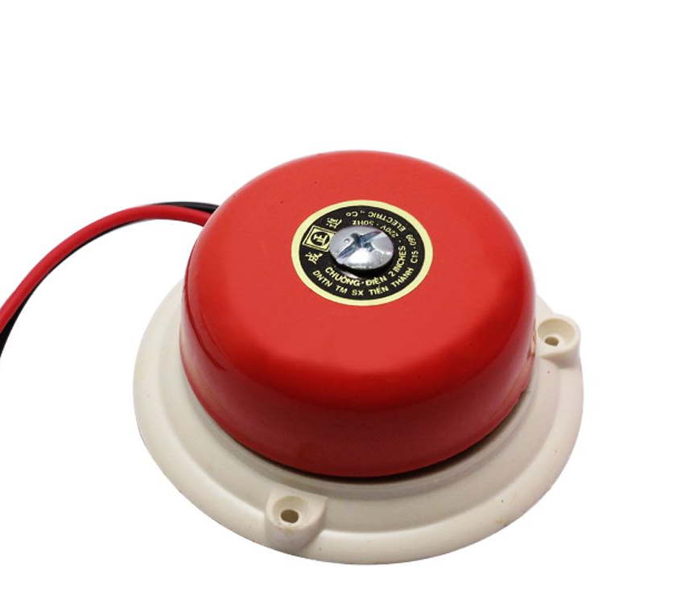
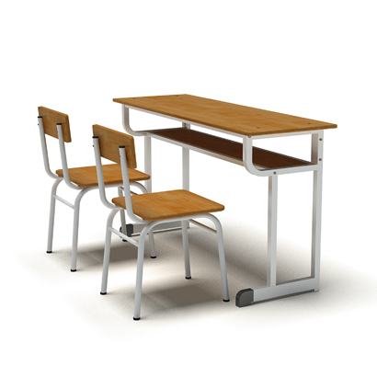
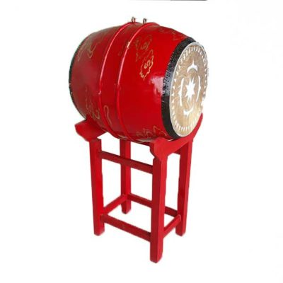

Slide 26
10
Củng cố

